Slide 1

Развитие межполушарного взаимодействия у дошкольников и младших школьников
Подготовила
учитель-логопед
Шабалина Екатерина Александровна
Динской филиал ГБУ
«Центр диагностики и консультирования» Краснодарского края
12 сентября 2024 г.

Slide 2
Дети, имеющие трудности в обучении
Дети с нарушением нейродинамики
Дети с нарушением когнитивной сферы
Дети с нарушением регуляции и контроля

Slide 3
Дети с нарушением нейродинамики
Характерно:
повышенная истощаемость,
колебание активности во время занятия,
гиперактивность, наличие синкинезий,
нарушение непроизвольного компонента внимания.
В письменных работах у данной категории детей наблюдается микрография, колебание нажима, высоты и наклона букв, медленное письмо, колебание темпа и успешности письма во время урока, нарастание ошибок к концу работы.

Slide 4
Дети с нарушением когнитивной сферы
Дети второй группы отличаются
нарушениями зрительного, слухо-речевого, тактильного восприятия, памяти, внимания, пространственных представлений, межполушарного взаимодействия.
В письме наблюдаются оптические замены, трудности в запоминании букв, цифр, в ориентировке на листе, замены букв, обозначающих сходные по артикуляции звуки (л-м-д-н), замены согласных по звонкости-глухости, твердости-мягкости, пропуск слов, непонимание смысла прочитанного.

Slide 5
Дети с нарушением регуляции и контроля
У детей третьей группы страдают три функции
– цель, программа, контроль.
Они испытывают трудности планирования и планомерного выполнения действия.
У них нарушена самоорганизация, произвольный компонент внимания.
Характерные ошибки на письме – многочисленные пропуски, повторения букв, орфографические и пунктуационные ошибки.

Slide 6
Комплексную методику нейропсихологической коррекции и абилитиции процессов развития в детском возрасте разработала А.В. Семенович.
Упражнения для повышения нейродинамики (1 функциональный блок мозга)
Когнитивные упражнения (2 функциональный блок мозга)
Развитие межполушарного взаимодействия
Развитие пространственных представлений
Формирование произвольной саморегуляции (3 функциональный блок мозга)

Slide 7
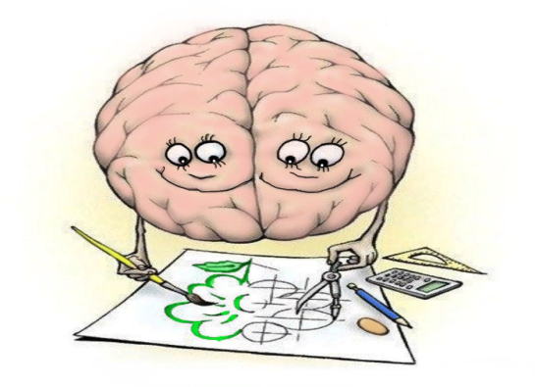
Как и зачем развивать межполушарное взаимодействие у ребенка

Slide 8
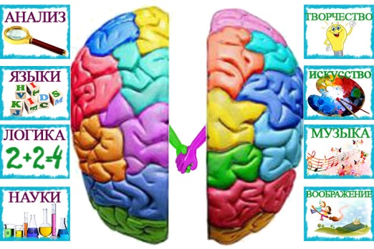

Slide 9
Признаки несформированности межполушарного взаимодействия:
зеркальное написание букв и цифр;
псевдолеворукость;
логопедические отклонения;
неловкость движений;
агрессия;
плохая память;
отсутствие познавательной мотивации;
инфантильность.

Slide 10
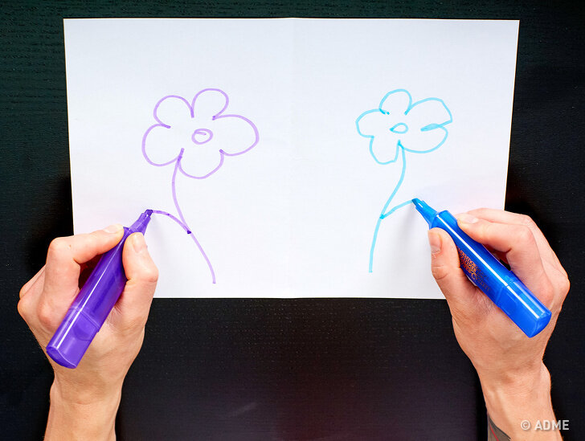
Зеркальное рисование.

Slide 11
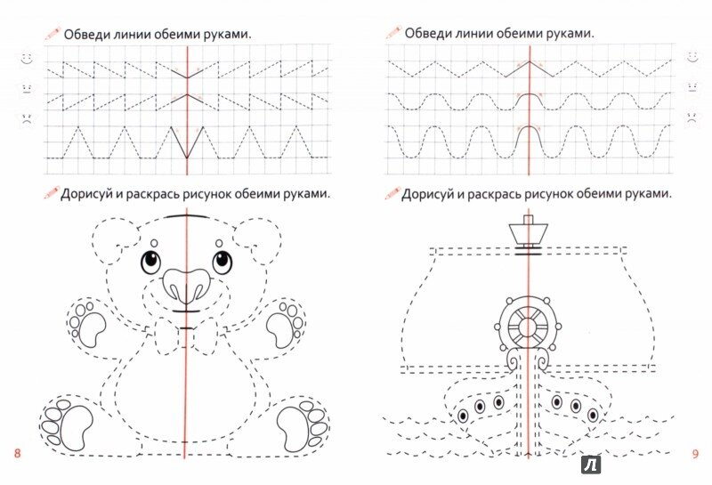
Зеркальные прописи

Slide 12
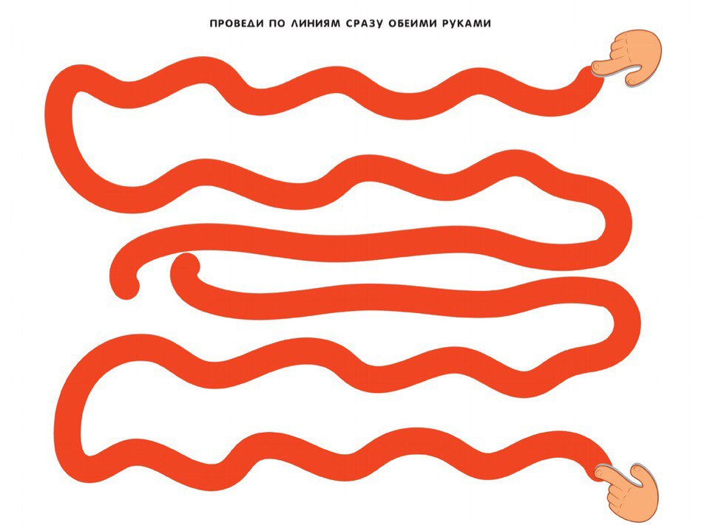
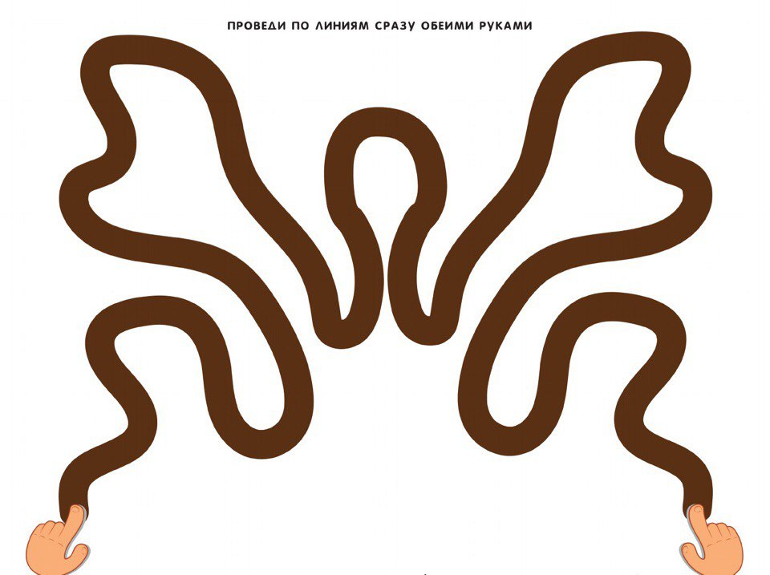
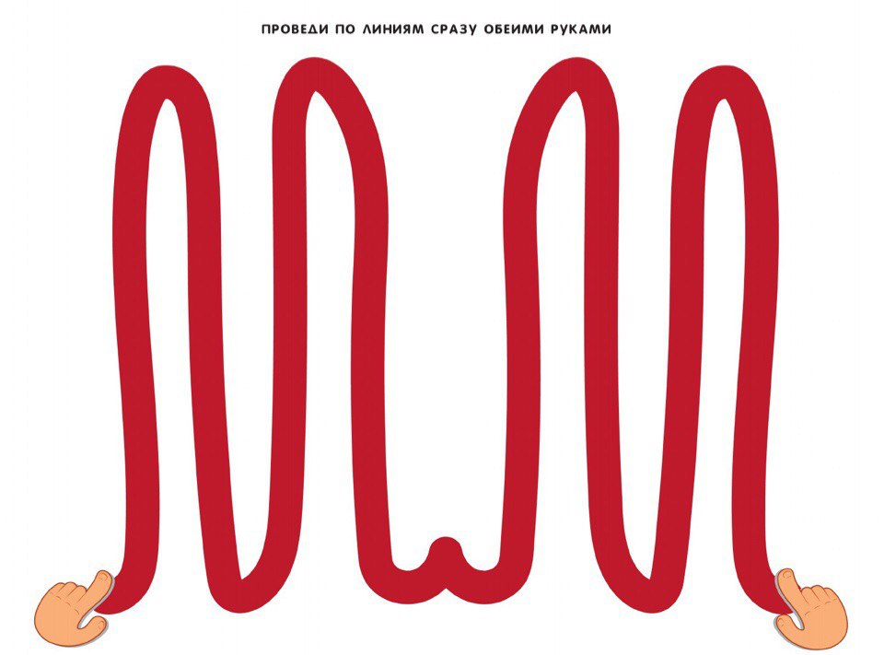
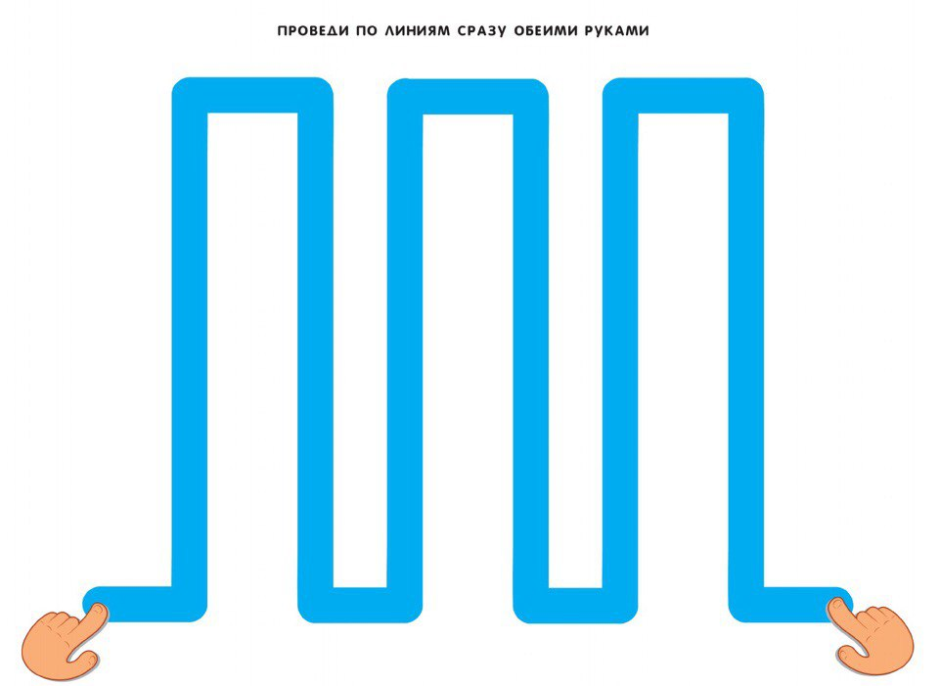
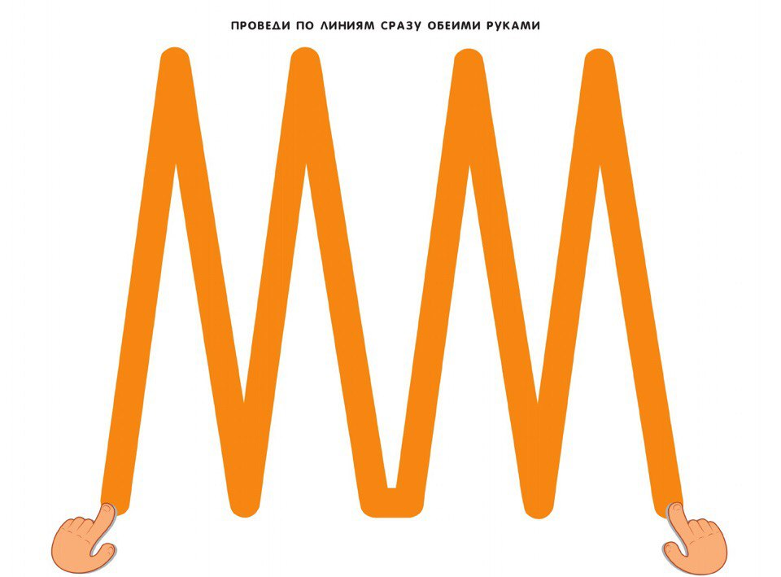
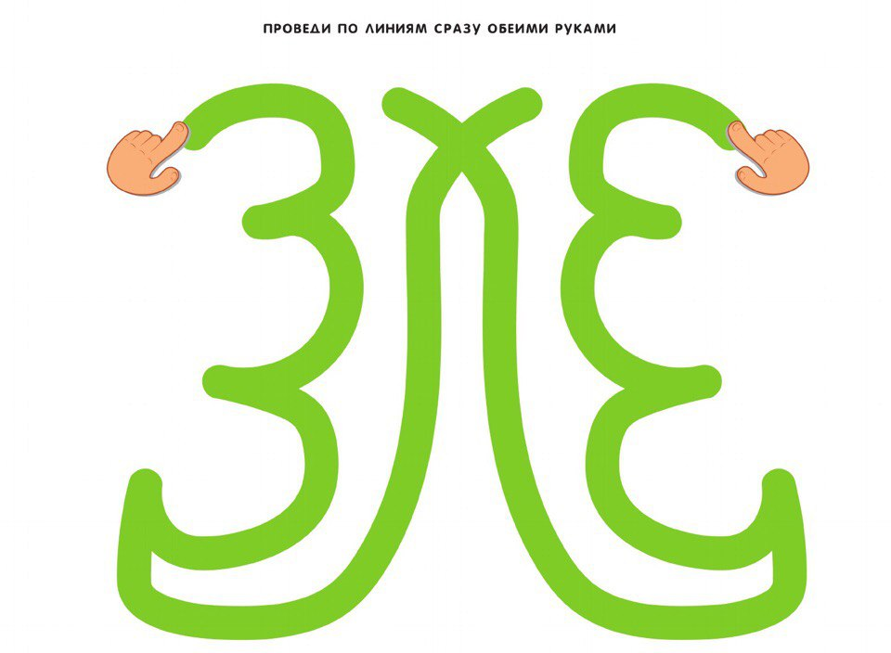
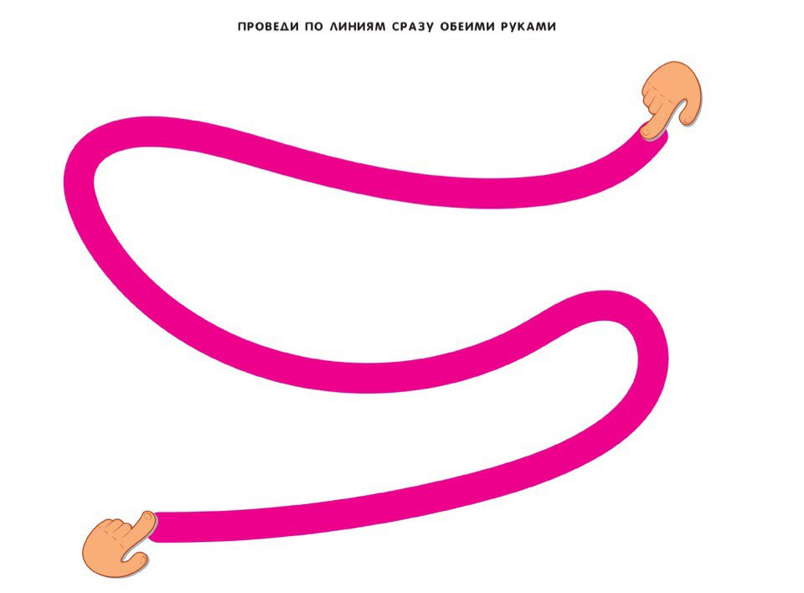
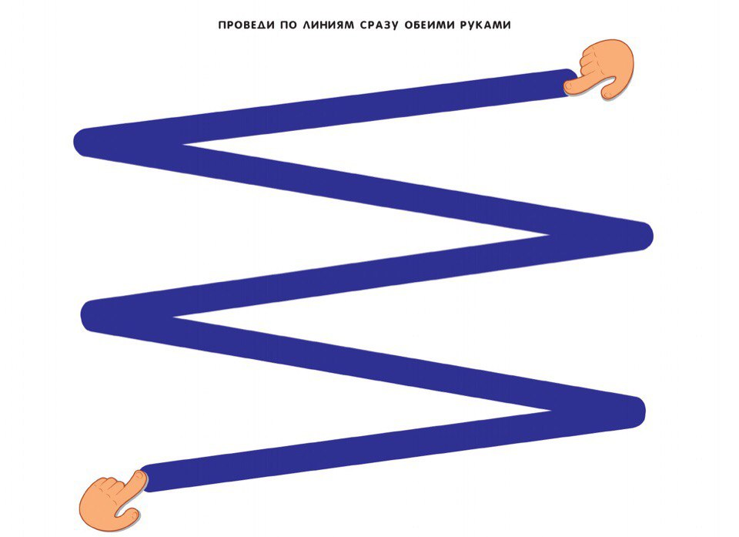

Slide 13
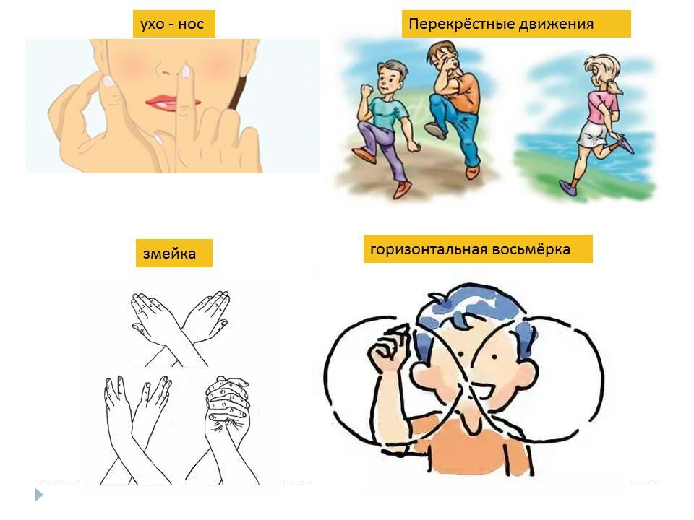
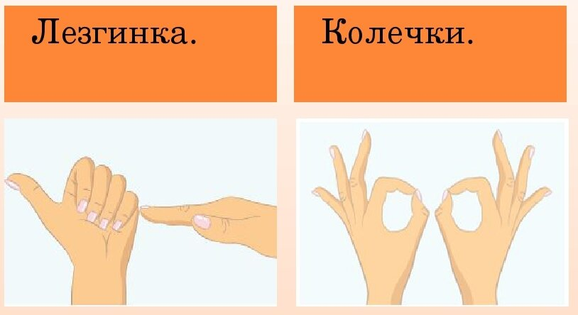

Slide 14
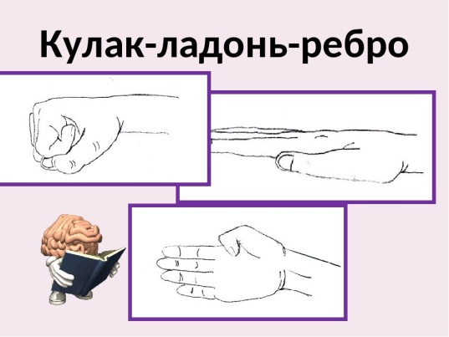

Slide 15
Нейроигры
1 | А | 4 | В | Г | Е | Б | 2
 | ! |  | К |  | Ж |  | ?
Г | 3 | Д | С | П | 1 | О | М
 | + | М | О |  | И | А | 4
Е | ? | Ж | И | С | В | +
Б |  | П | 2 | К | Д | 3 | !

Slide 16
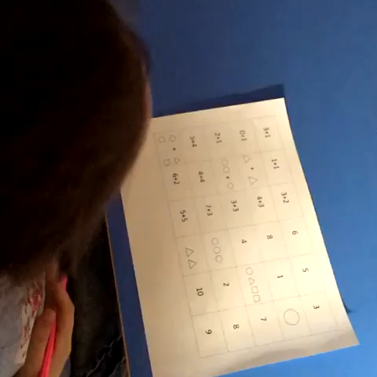
«Скоросчет»

Slide 17
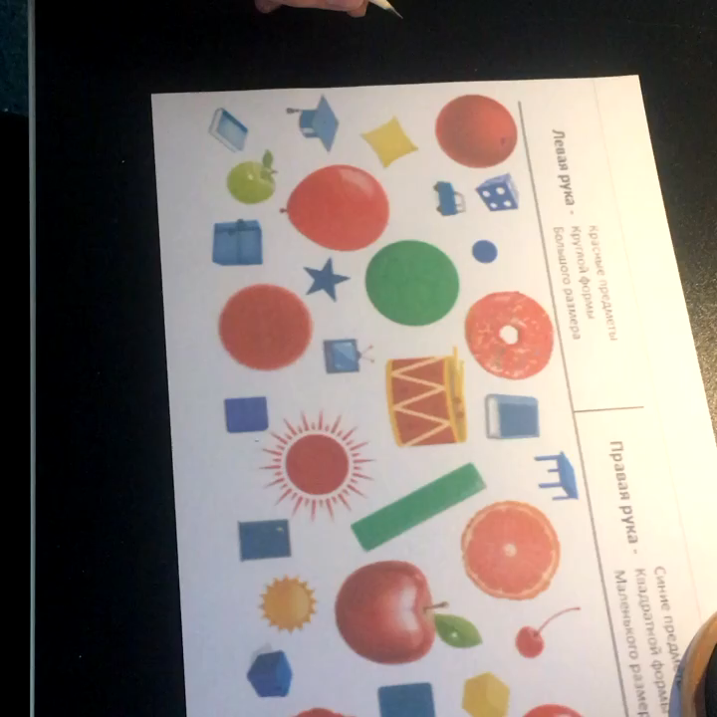
«Нейропризнак»

Slide 18
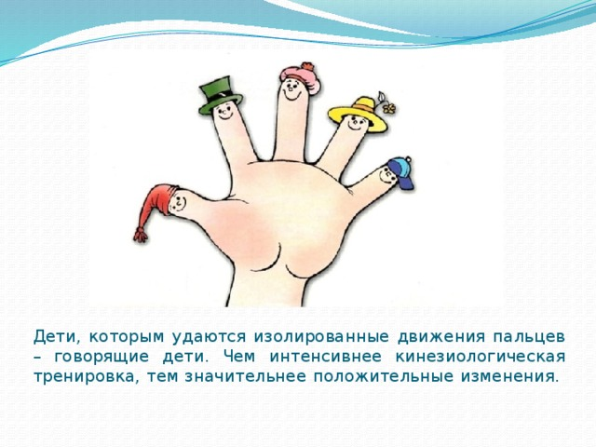
Кинезиологические упражнения

Slide 19
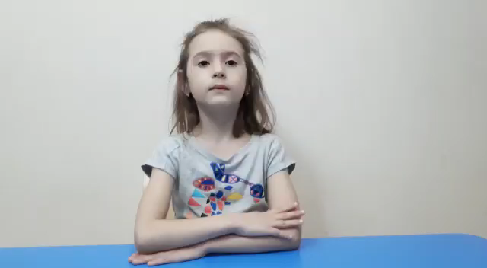
Кинезиологические сказки

Slide 20
Нейропсихологический подход
Использование нейропсихологического подхода к коррекции нарушений письма и чтения актуально при работе с современными детьми.
Повышение работоспособности, умение планировать учебную деятельность, навыки самоконтроля позволяют на более качественном уровне устранить имеющиеся нарушения, что, в конечном итоге, стимулирует учебную мотивацию и приводит к улучшению успеваемости.

Slide 21


